Slide 1
Tipagem/Tipo de Dados

Slide 2
Quando carregamos dados no Power BI Desktop, ele sempre tenta converter esses dados da melhor maneira possível para que suporte cálculos e a visualização de dados com maior eficiência.

Slide 3
Antes de começarmos, baixe o arquivo de apoio “Tipos_de_Dados.xlsx” e carregue este arquivo no Power BI Desktop.

Slide 4
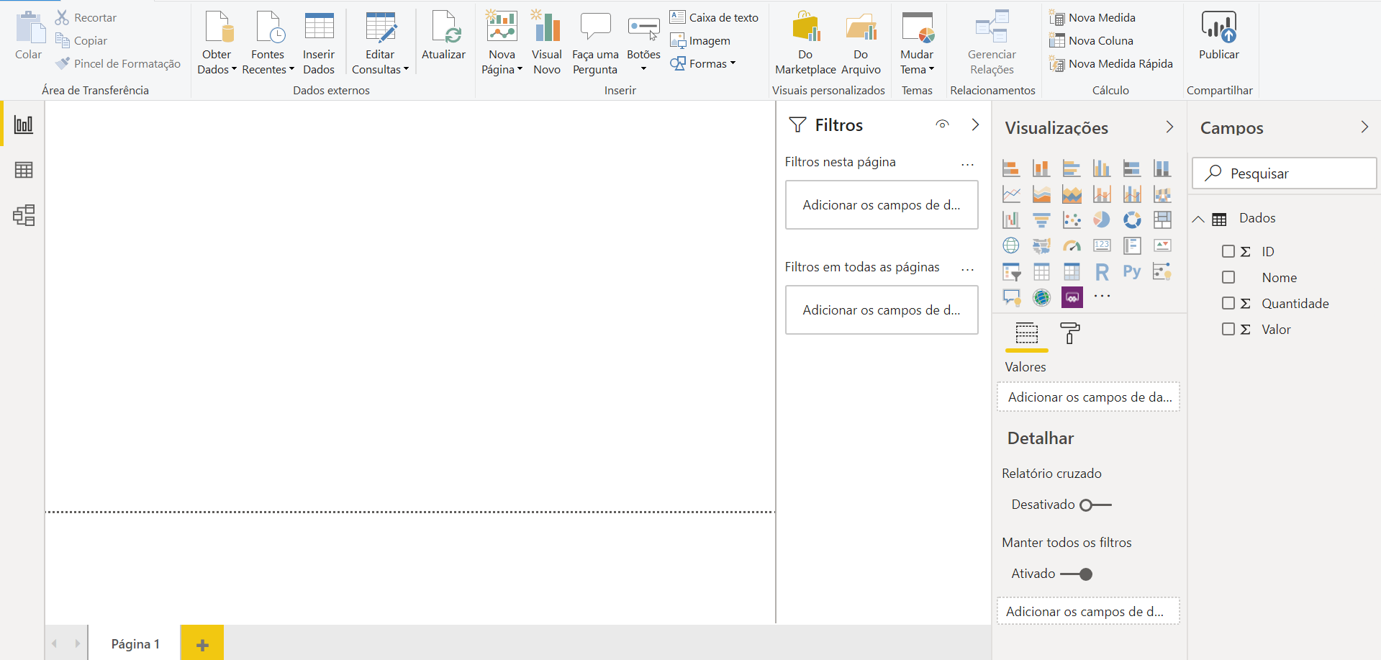
Após carregar os dados, a tela de Relatório deverá ficar assim

Slide 5

Agora vamos para tela do Power Query Editor
Para irmos, basta clicar no botão “Editar Consultas”.

Slide 6
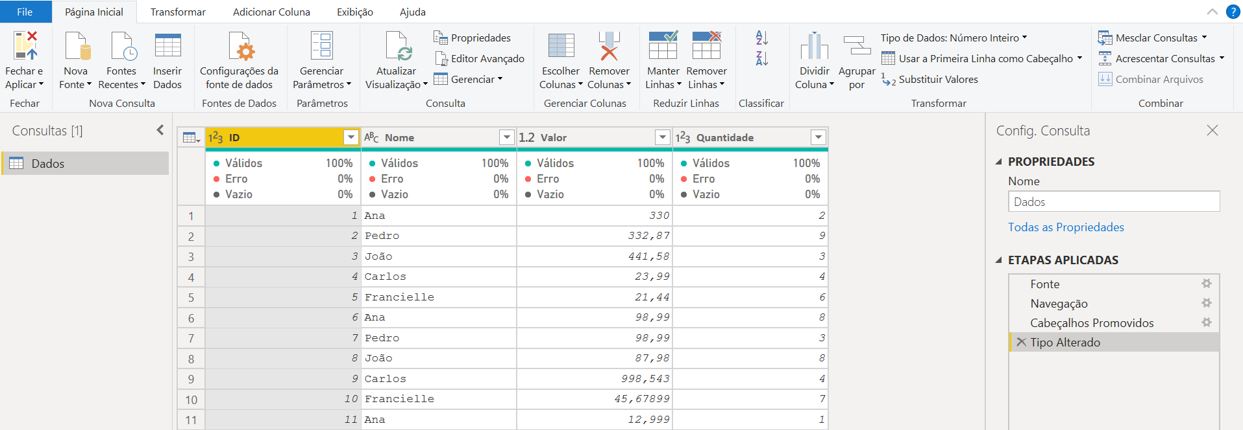
A tela ficará assim

Slide 7
Agora vamos ver como funcionam os tipos de Dados, para mudarmos um tipo de Dado, basta clicar com o botão direito do mouse em cima da coluna e na sequencia, escolher qual o tipo quer aplicar na coluna.

Slide 8
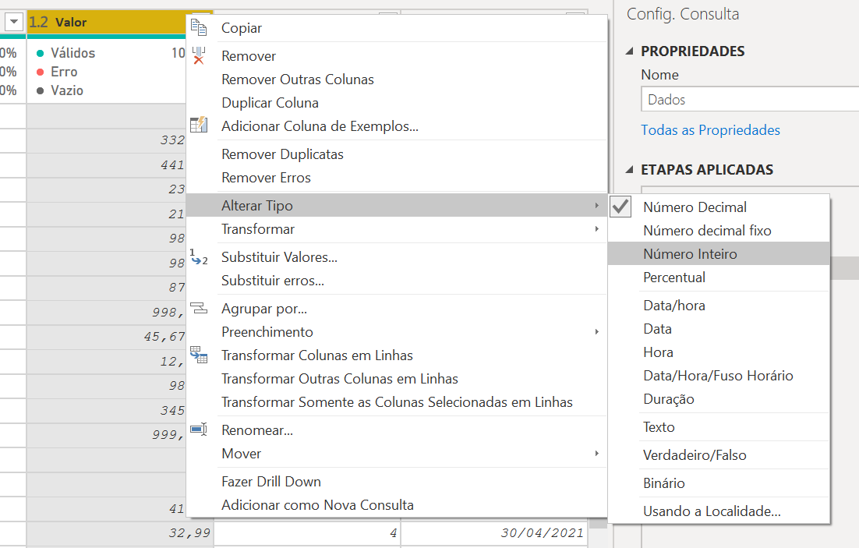
1 – Clique com o botão direito do mouse em cima da coluna de “Valor”.
2 – Arraste o mouse até a opção “Alterar Tipo”.
3 – Clique na opção “Número Inteiro”.

Slide 9
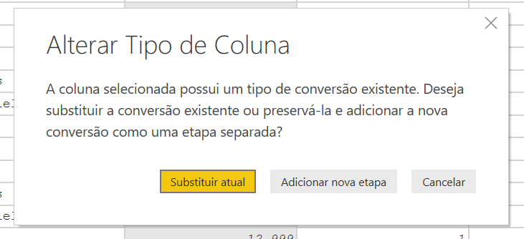
Aparecerá esta tela com 3 opções, clique na opção de “Substituir atual”.

Slide 10
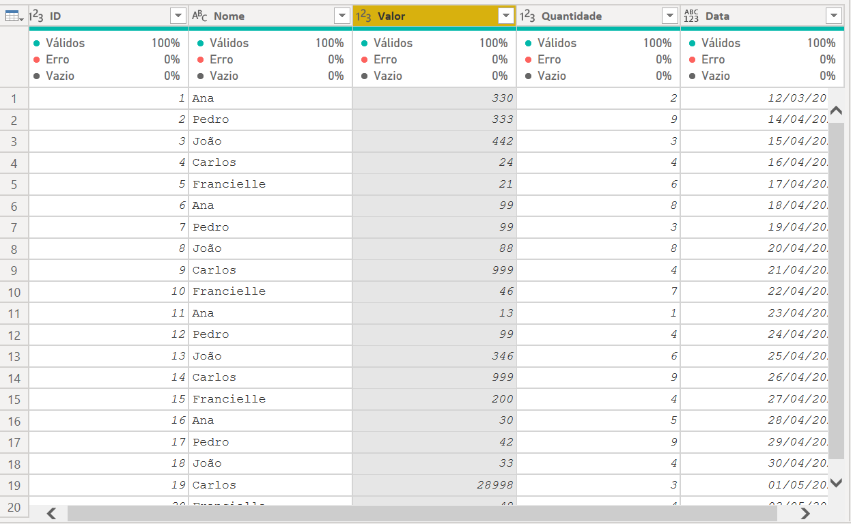
E pronto! Convertemos a coluna valor de “Número Decimal” para “Número Inteiro”.

Slide 11
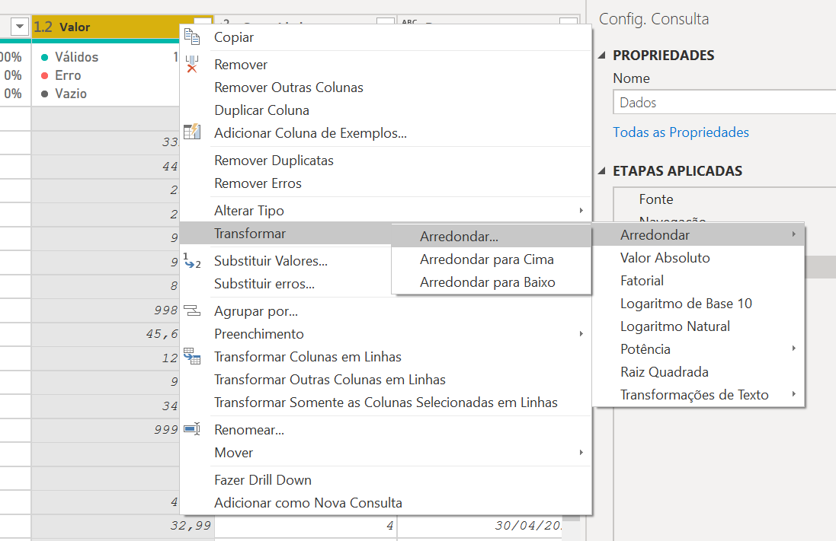
Podemos também “Transformar” esses dados conforme exemplo abaixo.

